Slide 1



科技前沿
看得见的未来队

Slide 2
团队成员
Student ID | Name-CN | Task | Name-EN | Name-Pinyin
201603020317 | 严天成 | 产品比较 | Jason | Yan Tiancheng
201603020316 | 仲恒 | 科普 | Iorn | Zhong Heng
201603020318 | 劳杰龙 | 科技咨询 | Lawrence | Lao Jielong
201603020310 | 陈冠吏 | 主页 | Gary | Chen Guanli

Slide 3
项目背景
科技的不断进步和大众的科学热情总在相互促进
目 录
项目介绍
走在科技前沿，掌握财富密码
CONTENT
项目设计
成功的项目有优秀的设计
项目展示
响应式的网页，支持多个设备展示

Slide 4
PART 01
项目背景
科技的不断进步和大众的科学热情总在相互促进，为更好地预知未来科技趋势，掌握科技前沿动态

Slide 5
01
现代科技发展
5G基站建设加速
产业区块链
提供高速和大容量通信外，亦可根据应用程序定制网络和适用超低延迟网络需求
在产业中的应用可有效加强多方间的协作信任，提升系统的安全性和可信性，并简化流程、降低成本
02
06
“云”技术多样化发展
03
量子计算
使用多个公共云；云数据安全将迎来市场和技术的双轮爆发.
“九章”实现了全球领先的算力，超过谷歌2019年发布的量子计算机一百亿倍
01
05
04
人工智能（AI）向纵深发展
人工智能（AI）向纵深发展
虚拟现实
类脑计算系统从“专用”向“通用”逐步演进
虚拟信息带入真实世界中，让人们和虚拟角色、物体进行交互
类脑计算系统从“专用”向“通用”逐步演进

Slide 6
01
人们对科技认识
70%
50%
40%
35%
30%
20%
了解一点
有些没听过
深入了解
好像没用到
感受到了科技
不知道
感受科技前沿
抓住最佳时机开展公众科普教育，有助于让普通人对现代科技产生更科学的认知，让公众更好感知前沿科技魅力。

Slide 7
PART 02
项目介绍
走在科技前沿，掌握财富密码

Slide 8

02
主要模块
科技资讯
关注前沿的科技趋势，人类离上帝更近一步
资讯
科普最新科技
让公众更好感知前沿科技魅力
科普
首页
科技产品比较
科技产品
新奇的科技产品一定会让你大饱眼福

Slide 9
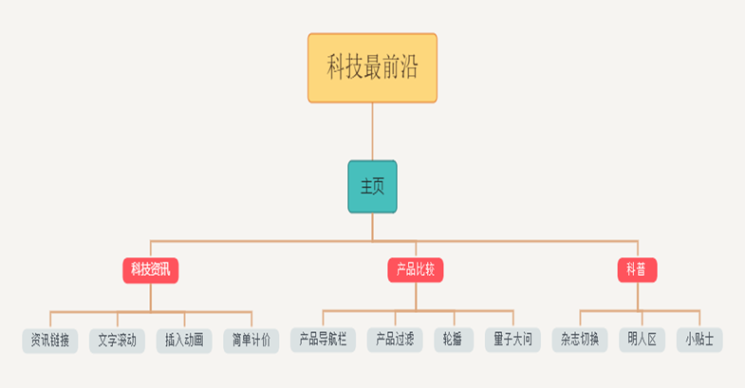
02
主要模块

Slide 10
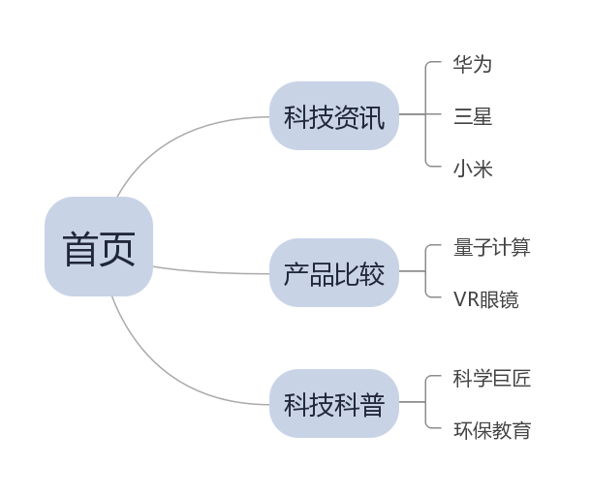
02
项目功能
设计目的
项目设有科技资讯、产品比较、科技科普等模块功能，通过·一些简单的样式，向公众展示最新科技产品，让公众了解科技魅力。

Slide 11
02
项目功能
科技资讯
产品购买
推送当今最新科技产品和最新研究成果，让人们走在科技前沿
展示较好的科技产品，生成链接，可进行购买
首页
产品比较
科普教育
对当前的最新科技进行简单的介绍说明
给访问者展示一些科技产品，并进行性能比较，推送链接
科普最新科技，让公众更好感知前沿科技魅力

Slide 12
PART 03
项目设计
成功的项目有优秀的设计

Slide 13
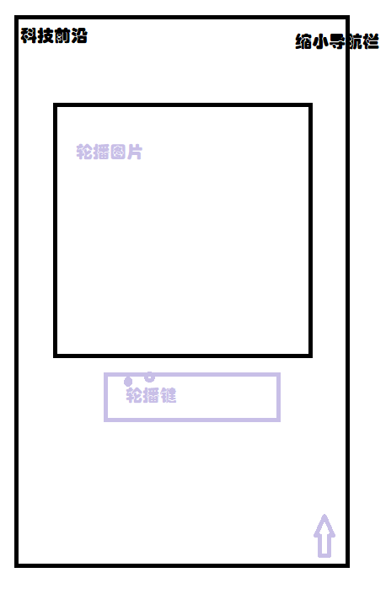
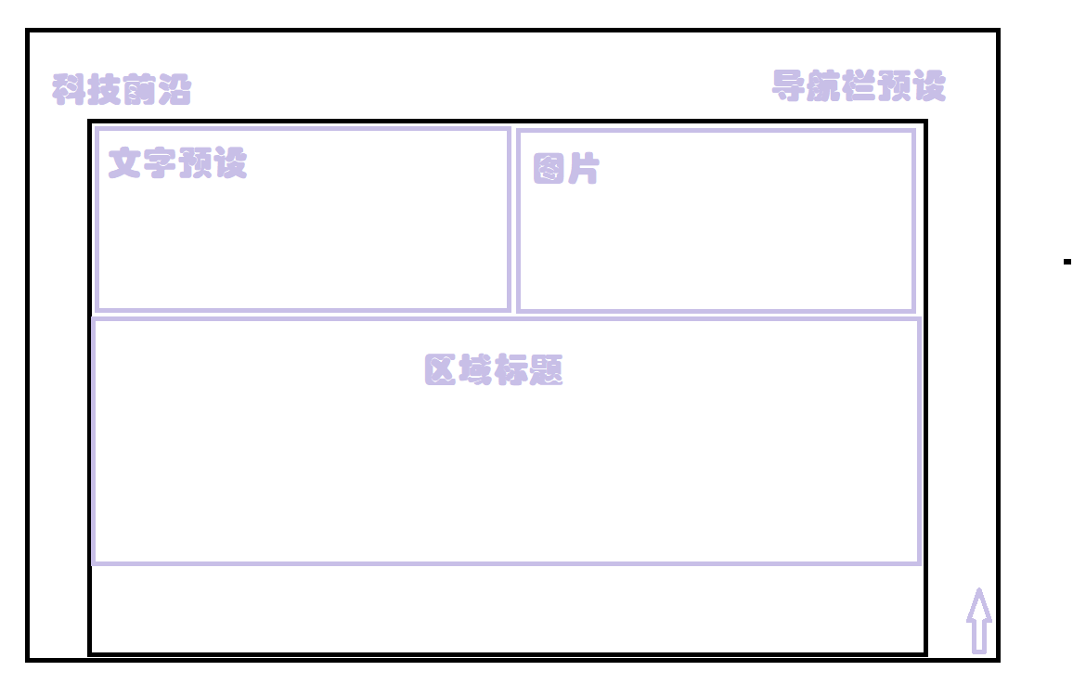
03
UI设计
区域块设计
移动端轮播图效果
简洁、信息清楚，具有很好的视觉效果.
创建轮播，更好的播放多个图片，展示更多信息

Slide 14

03
技术支持
HTML
80%
HTML的全称为超文本标记语言，是一种标记语言。它包括一系列标签．通过这些标签可以将网络上的文档格式统一，使分散的Internet资源连接为一个逻辑整体。
CSS
62%
CSS不仅可以静态地修饰网页，还可以配合各种脚本语言动态地对网页各元素进行格式化。
JavaScript
84%
JavaScript（简称“JS”） 是一种具有函数优先的轻量级，解释型或即时编译型的编程语言。
Bootstrap
83%
Bootstrap是美国Twitter公司的设计师Mark Otto和Jacob Thornton合作基于HTML、CSS、JavaScript 开发的简洁、直观、强悍的前端开发框架，使得 Web 开发更加快捷。

Slide 15
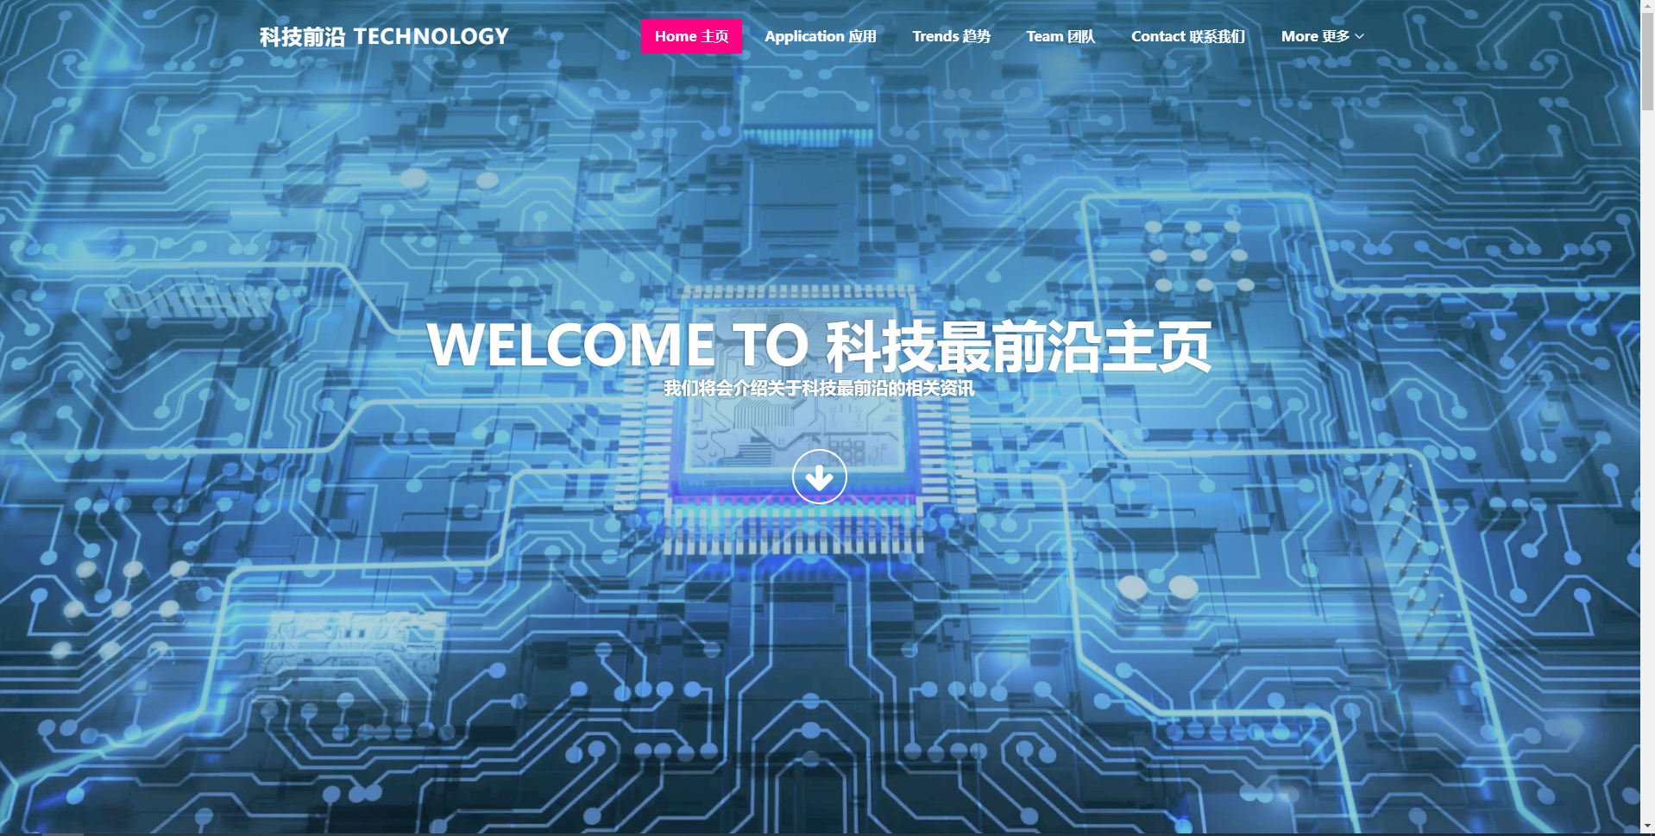
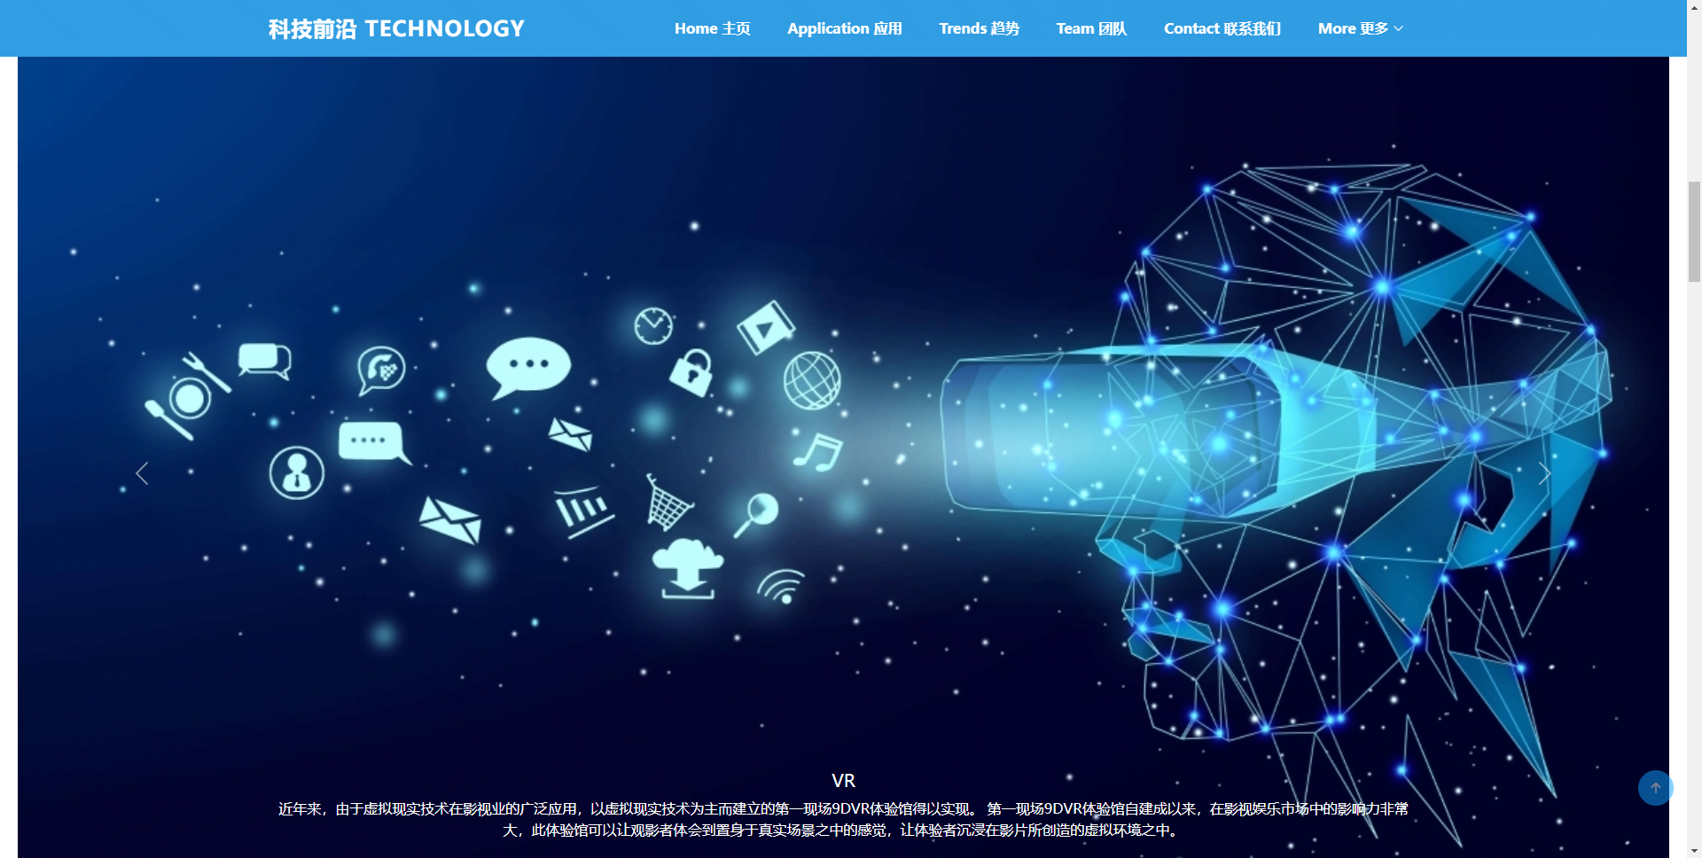
03
样式美化
滚动监听导航栏 使读者能轻松的找到区域块关键词，并能快速导航到想要的内容。
轮播图 用于广告投放、产品展示、活动展示等等。漂亮的轮播图效果可以吸引用户的点击,达到推广产品的作用。
过滤器 通过按钮选择内容，用户能得到自己想要的内容，交互性强。
置顶按钮
点击这个按钮,直接就返回到最上方了。 当文档达到最上方的时候,置顶按钮消失。

Slide 16
PART 04
项目展示
响应式的网页，支持多个设备展示

Slide 17
感谢观看
THANK YOU

